Slide 1

PENSJON
4. mai 2021 - Fagforbundet Ungs pensjonsutvalg

Slide 2
Innhold
Et av verdens beste pensjonssystem
Pensjonsreformen – fra kollektive til individuelle løsninger
Pensjonsopprøret

Slide 3



Slide 4
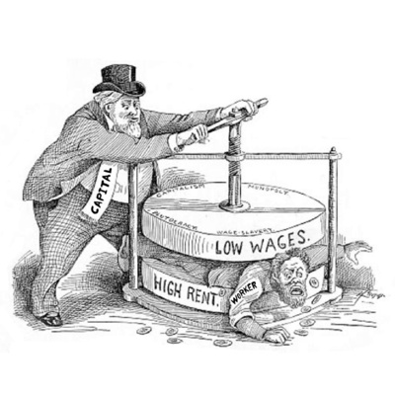

Slide 5
Skal man være sin egen lykkes smed?
Skyldes fattigdom, arbeidsløshet og sykdom dårlig arbeidsmoral?
Arbeidsreglement - 1873
  Det anbefales at hver Ansat foretager Opsparing for at sikre sig mot Sygdomsfravær og for at forebygge Alderdommen, saaledes at de ikke bliver en Byrde for Samfundet
Resolusjonsforslag fra Chr. Holtermann Knudsen til arbeidermøte i Kristiansand – 1885
  Det er Statens (hele samfundets) plikt å sørge for å dra human omsorg for alle gamle og arbeidsudyktige samfundsmedlemmer.
  Der må opprettes en alderdomsforsørgelses–innrettning for alle ubemidlede av og ved staten.
Lov om alderstrygd 1936 – Nygaardsvold-regjeringen
  Kompromiss med skatte- og innskuddsfinansiering av alderspensjon. Mer sosialt.

Slide 6
1936
Behovsprøvd alderstrygd
Pensjonsalder 70 år
1949
LO krever universell trygd uten behovsprøving
1973
1966
Folketrygden - hjelp til selvhjelp
Økonomisk trygghet
Utjevning over livsløp og mellom grupper
Mindre forskjeller
Pensjonsalderen settes ned til 67 år
80- og 90- tallet
Utredning om 60 års pensjonsalder
Tidligpensjonsordningen AFP

Slide 8
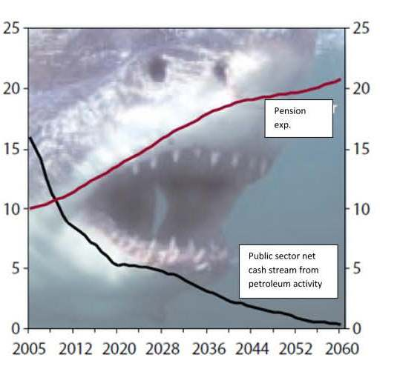
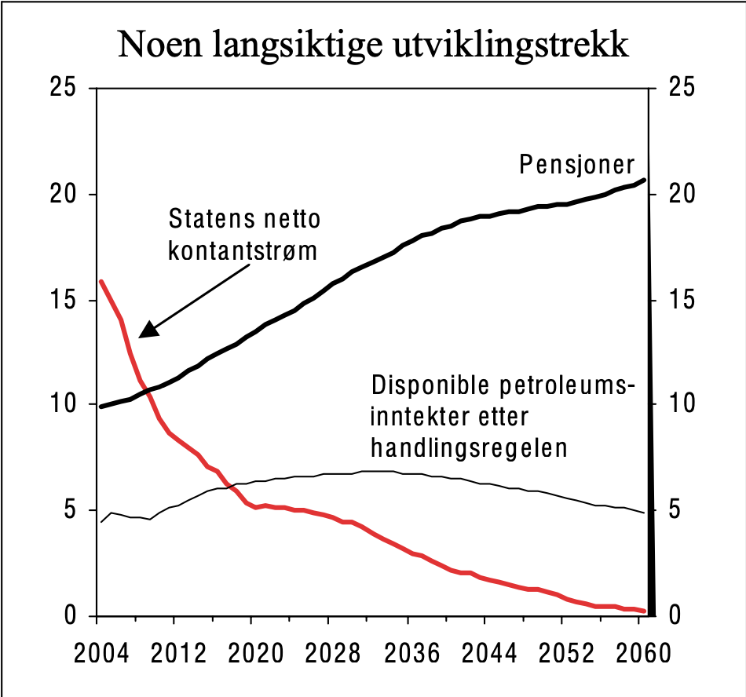
PENSJONSREFORMEN

Slide 9


PENSJONSREFORMEN
Bruttonasjonal-produktet (BNP)
Alders- og uførepensjon
Statens
petroleumsinntekter

Slide 10
OPPSUMMERT
Staten skal kun dekke minstestandard
Markedet må åpnes for private pensjonstilbud
Hev pensjonsalderen
Belønn de som kan stå lenge i arbeid
Unngå tidligpensjonsordninger
Pensjonene må øke mindre enn lønningene
Befolkningen må oppfordres til å spare selv

Slide 11

Den nye arbeidslinja

Slide 12
Valget er ditt
Du er din egen lykkes smed

Slide 13
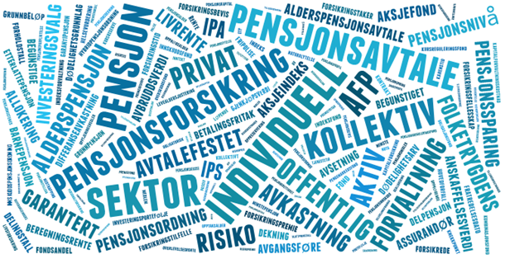
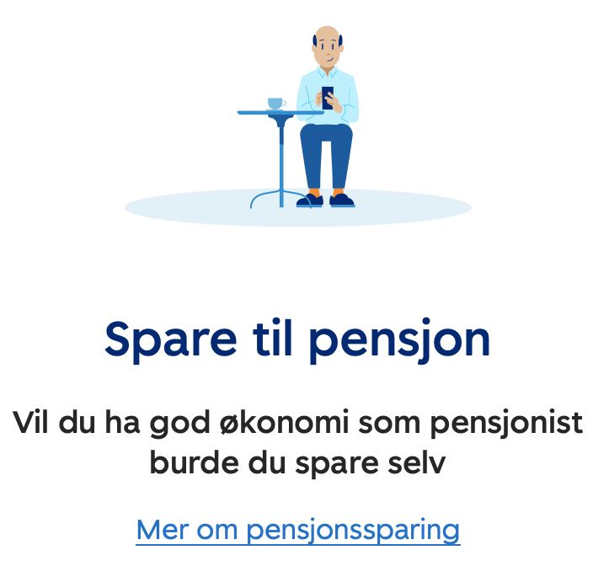

Slide 14
Levealdersjusteringen
NAV: Hvis forventet levealder øker mellom årskull, vil levealdersjusteringen føre til at yngre årskull får noe lavere alderspensjon ved en gitt uttaksalder.
Du kan kompensere for dette ved å fortsette lenger i arbeid og utsette uttaket av pensjon. (min utheving)

Slide 15

Jens
Karl-Eirik
Årslønn 500.000 kr
40 års opptjening
Avgangsalder 62 år
Årslønn 500.000 kr
40 års opptjening
Avgangsalder 67 år
Pensjon som 67 åring: 217.000
Pensjon som 67 åring: 275.000
Forskjell 58.000 kr pr. år

Slide 16






Slide 17
Hva nå?
Pensjon må på den politiske dagsorden i partier og fagbevegelse
«Ufarliggjør» pensjon som politisk tema
Skolere unge tillitsvalgte og medlemmer
Forankre pensjonskrav i ungdomsorganisasjon
  Statens ansvar å sørge for anstendige pensjonsordninger for eldre og de som av andre grunner ikke kan jobbe
  Fjerne levealdersjusteringen
  66 % i pensjon for alle, også de som må gi seg tidlig i arbeidslivet
Oppfordre fagforeninger og klubber å bli med i fagbevegelsens pensjonsnettverk Pensjon for alle

Slide 18

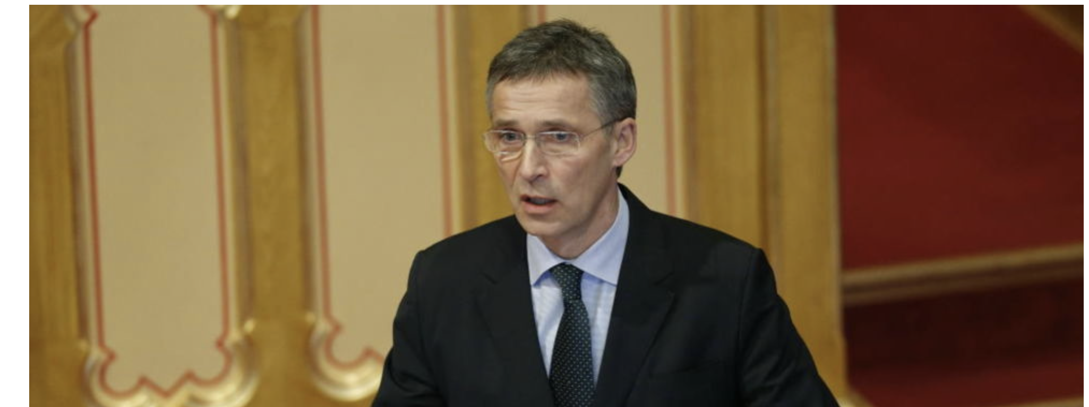

Slide 19

Anbefaler å lese
http://www.ebbawergeland.no
http://manifesttankesmie.no/wp-content/uploads/sites/2/2016/02/Rapport1-2016.pdf
https://www.nav.no/no/person/pensjon/hva-kan-jeg-fa-i-pensjon

